Slide 1
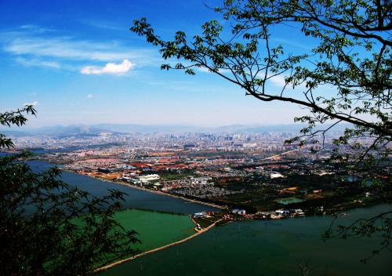
一、明背景，导入新课
此地位于云贵高原中部，天气常如二三月，花开不断四时春，人称“春城”

Slide 2
滇池风光秀丽，碧波万顷，风帆点点，湖光山色，令人陶醉。

Slide 3
大观楼坐落于昆明城西南郊，是一个风光秀丽的湖滨公园。大观楼为三层方楼，三重檐四角尖顶，上书天下第一长联。登楼远观，湖光潋滟，海鸥翔集，景致极为壮观
大观楼

Slide 4
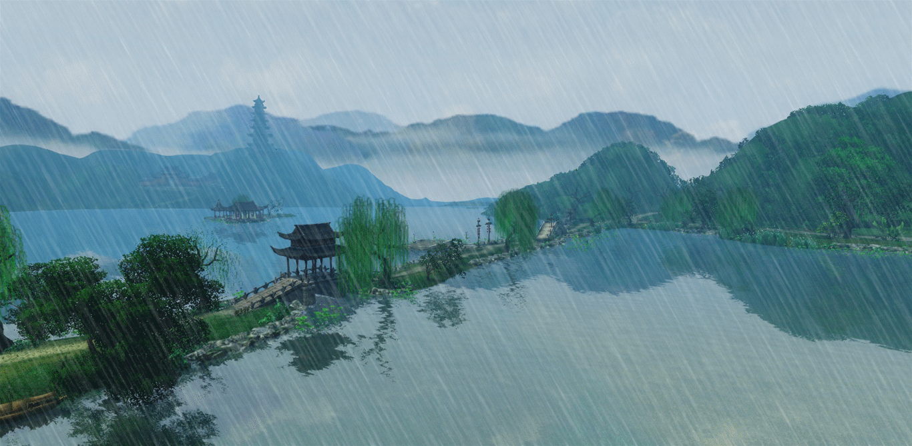
这就是昆明！这里四季如春、繁花似锦，一到雨季，绵绵细雨下下停停，停停下下，明亮、丰满，让人舒服，使人动情。江苏作家汪曾祺在这里生活了7年，这在他一生中是一个重要时期。他在昆明的七年时间里，不仅接受了良好的高等教育，结识了许多师长和朋友，还找到了与他相知相爱的施松卿。对于有着强烈家乡情结的作者来说，昆明无异于是他的第二故乡，他对昆明的生活念念不忘。于是四十多年后，汪曾祺写下了散文《昆明的雨》来诉说他的情思。今天，我将带领大学共同赏读这篇美文。

Slide 5
昆明的雨
——汪曾祺

Slide 6
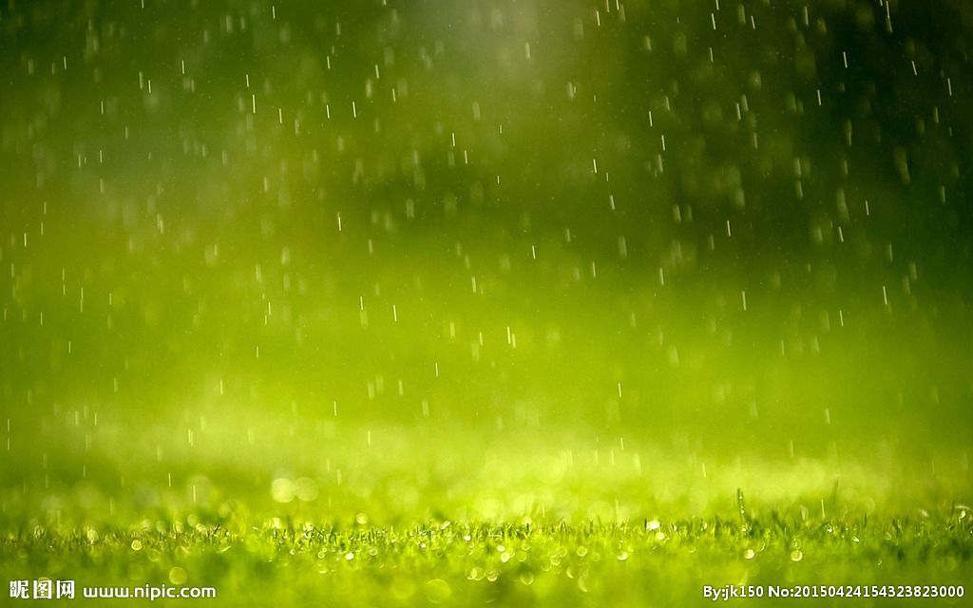
学习目标：
（难点）1.理清行文思路，感悟作者表达的情感，体会课文形散神聚的特点。
（重点）2.品味本文平淡自然而又韵味十足的语言特色。

Slide 7
预习检测
1.下列加点字注音完全正确的一项是（ ）
A.鸡土从 (zōng) 浓绿(lǜ)
B.扳尖(bǎn) 绿釉( yòu)
C.避邪(yé) 青头菌( jūn)
D.鲜腴(yú) 密匝匝(zhā)
A

Slide 8
预习检测
2.《昆明的雨》是一篇 ，作者汪曾祺被誉为“ ”，中国最后一个纯粹的文人，中国最后一个士大夫。代表作有小说《 》《 》。
3.文章题目是昆明的雨，请问昆明的雨季有何特点？

Slide 9
二、读文本，整体感知
学生自主朗读课文，思考并完成下列问题。
（1）文中简洁明确、直接抒发情感是哪两句话?(请用双横线标注出来)结合全文说说它们在文中有何作用？
第2自然段：“我想念昆明的雨”；结尾：“我想念昆明的雨”
（2）文中写了昆明的雨，还写了昆明雨季的景物、琐碎的人和事。但其实昆明可写的有很多，为什么选取这些来写？其目的仅仅只是想要表达他对昆明的雨的想念之情吗？说说你的理由。

Slide 10
1）文中简洁明确、直接抒发情感是哪两句话?(请用双横线标注出来)结合全文说说它们在文中有何作用？
第2自然段：“我想念昆明的雨”；结尾：“我想念昆明的雨”
提示：语段的作用从内容上和结构上作答
明确：第2自然段：“我想念昆明的雨”；内容上直接表达了作者对昆明雨季的深切思念之情，点明主旨。结构上：奠定了全文的抒情基调，引出下文对昆明雨季的具体描写。
结尾：“我想念昆明的雨”；内容上再次表达了作者对昆明雨季的深切思念之情，深化主题。结构上：总结全文，照应第二段，使文章结构更加完整。

Slide 11
（2）文中写了昆明的雨，还写了昆明雨季的景物、琐碎的人和事。但其实昆明可写的有很多，为什么选取这些来写？其目的仅仅只是想要表达他对昆明的雨的想念之情吗？说说你的理由。
明确：景物—
人物—
事件—
作者以 为触发点，回忆了昆明雨季特有的 ，突出了昆明多雨的特点，展示了昆明的 ，表达了他
对 的情感。

Slide 12
第6段： | 景物：仙人掌 | 特点：
第7段： | 景物： | 特点：种类繁多、味道鲜美
第8段： | 景物： 人物：卖杨梅的苗族女孩子 | 特点： 特点： 娇美，柔和
第9段： | 景物：缅桂树 人物： | 特点： 特点：
第10段： | 事件：与友人雨中小坐 | 特点：
民俗美
肥大、浓绿、倒挂着也可以开金黄的花，用来辟邪
物产多
各种菌子
人情美
雨季的杨梅
个大、黑红、味甜
人情美
缅桂花纯白馨香、树高大浓绿
卖缅桂花的房东母女
淳朴、善良
氛围美
恬淡闲适

Slide 13
（2）文中写了昆明的雨，还写了昆明雨季的景物、琐碎的人和事。但其实昆明可写的有很多，为什么选取这些来写？其目的仅仅只是想要表达他对昆明的雨的想念之情吗？说说你的理由。
明确：景物—昆明雨季的仙人掌、各类菌子、杨梅、缅桂花。
人物—昆明雨季时卖杨梅的苗族女孩、房东母女。
事件—下雨时我和朋友在酒店小酌。
作者以 为触发点，回忆了昆明雨季特有的 ，突出了昆明多雨的特点，展示了昆明的 ，表达了他
对 的情感。

Slide 14
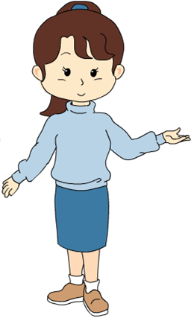
明确：作者把昆明雨季的景、人、事展现开来，不仅表达了……也表达了……
文章描写内容看起来有些“散”，但其中始终贯穿着一条感情线索，那就是 。作者用这样一条感情线索将零散的素材聚拢起来。这就是散文“形散神聚”的特点。

Slide 15
三、品语言，体悟深情
要求：小组合作精读8段，多角度赏析散文语言
赏析角度：1.首选修辞角度
2.描写角度
3.观察角度
4.表现手法
5.抓关键词

Slide 16
试赏析下列语句的表达效果。
1.雨季的果子，是杨梅。卖杨梅的都是苗族女孩子，戴一顶小花帽子，穿着扳尖的绣了满帮花的鞋，坐在人家阶石的一角，不时吆唤一声：“卖杨梅——”，声音娇娇的。她们的声音使得昆明雨季的空气更加柔和了。
2.昆明的杨梅很大，有一个乒乓球那样大，颜色黑红黑红的，叫做“火炭梅”。这个名字起得真好，真是像一球烧得炽红的火炭！
3.一点都不酸！我吃过苏州洞庭山的杨梅、井冈山的杨梅，好像都比不上昆明的火炭梅。

Slide 17
1.雨季的果子，是杨梅。卖杨梅的都是苗族女孩子，戴一顶小花帽子，穿着扳尖的绣了满帮花的鞋，坐在人家阶石的一角，不时吆唤一声：“卖杨梅——”，声音娇娇的。她们的声音使得昆明雨季的空气更加柔和了。（次要事物）
本句运用了 （描写方法）， （效果）地写出了 （描写对象及其特点），表达了 （思想感情紧扣主旨）

Slide 18
2.昆明的杨梅很大，有一个乒乓球那样大，颜色黑红黑红的，叫做“火炭梅”。这个名字起得真好，真是像一球烧得炽红的火炭！
本句运用了 （修辞方法）， （效果）地写出了 （描写对象及其特点），表达了 （思想感情紧扣主旨）

Slide 19
3.一点都不酸！我吃过苏州洞庭山的杨梅、井冈山的杨梅，好像都比不上昆明的火炭梅。
本句运用了 （表现手法）， （效果）表现出了 （描写对象及其特点），表达了 （思想感情紧扣主旨）。
归纳：赏析句子的格式
判定写法+找准描写对象及其特点+表情达意的作用（紧扣主旨）

Slide 20
四、小结文本
这节课你学会了什么？

Slide 21
四、练习巩固
1.本文题目是“昆明的雨”，为何开篇先写给宁坤的画？
2.第10段“一颗木香，爬在架上，把院子遮得严严的。密匝匝的细碎的绿叶，数不清的半开的白花和饱涨的花骨朵，都被雨水淋得湿透。”任选一个角度赏析句子的妙处。
明确：因为给宁坤的画上画的是昆明雨季里的景物，突出了昆明多雨的特点。用这幅画引出下文对“昆明的雨”的具体描写，同时从画写起，能吸引读者，激发读者的阅读兴趣。

Slide 22
例句赏析
2.一棵木香，爬在架上，把院子遮得严严的。
“爬”“遮”等动词，把木香拟人化，生动形象地表现出木香的茂盛、充满生机，表达作者对雨中木香花的喜爱之情，也表达了作者对昆明生活的怀念和喜爱之情。

Slide 23
例句赏析
3.密匝匝的细碎的绿叶，数不清的半开的白花和饱涨的花骨朵，都被雨水淋得湿透了。。
“密匝匝”写绿叶之密，“数不清”写花多，“湿透”写整棵树在雨中的形态。 生动形象的写出了雨中木香花繁多、含苞待放、充满生机，突出了昆明多雨的特点，表达作者对雨中木香花的喜爱之情，也表达了作者对昆明生活的怀念和喜爱之情。

Slide 24
六、布置作业
完成《语文教辅》中的课外阅读《别样山茶红》。

Slide 25
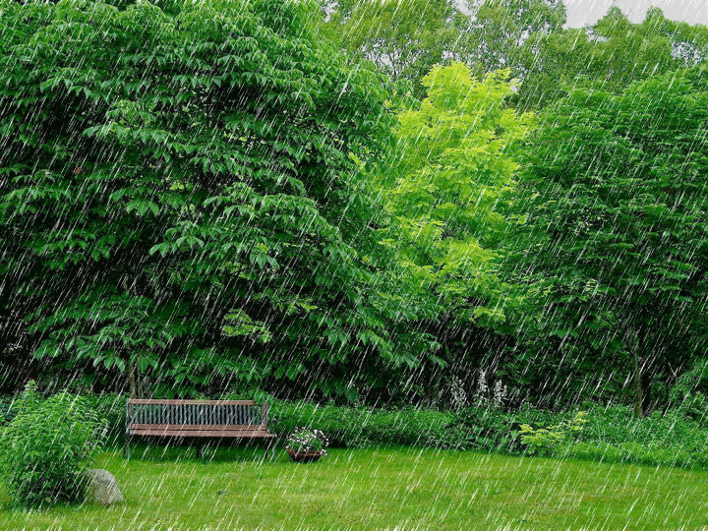
谢谢各位莅临指导！
再见

